Slide 1
نموذج مراجعة سابع الهيكل مع المهارات

Slide 2
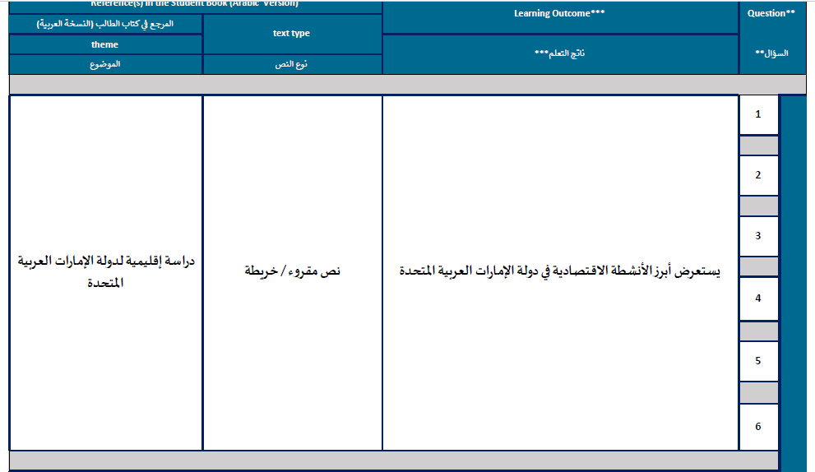

Slide 3
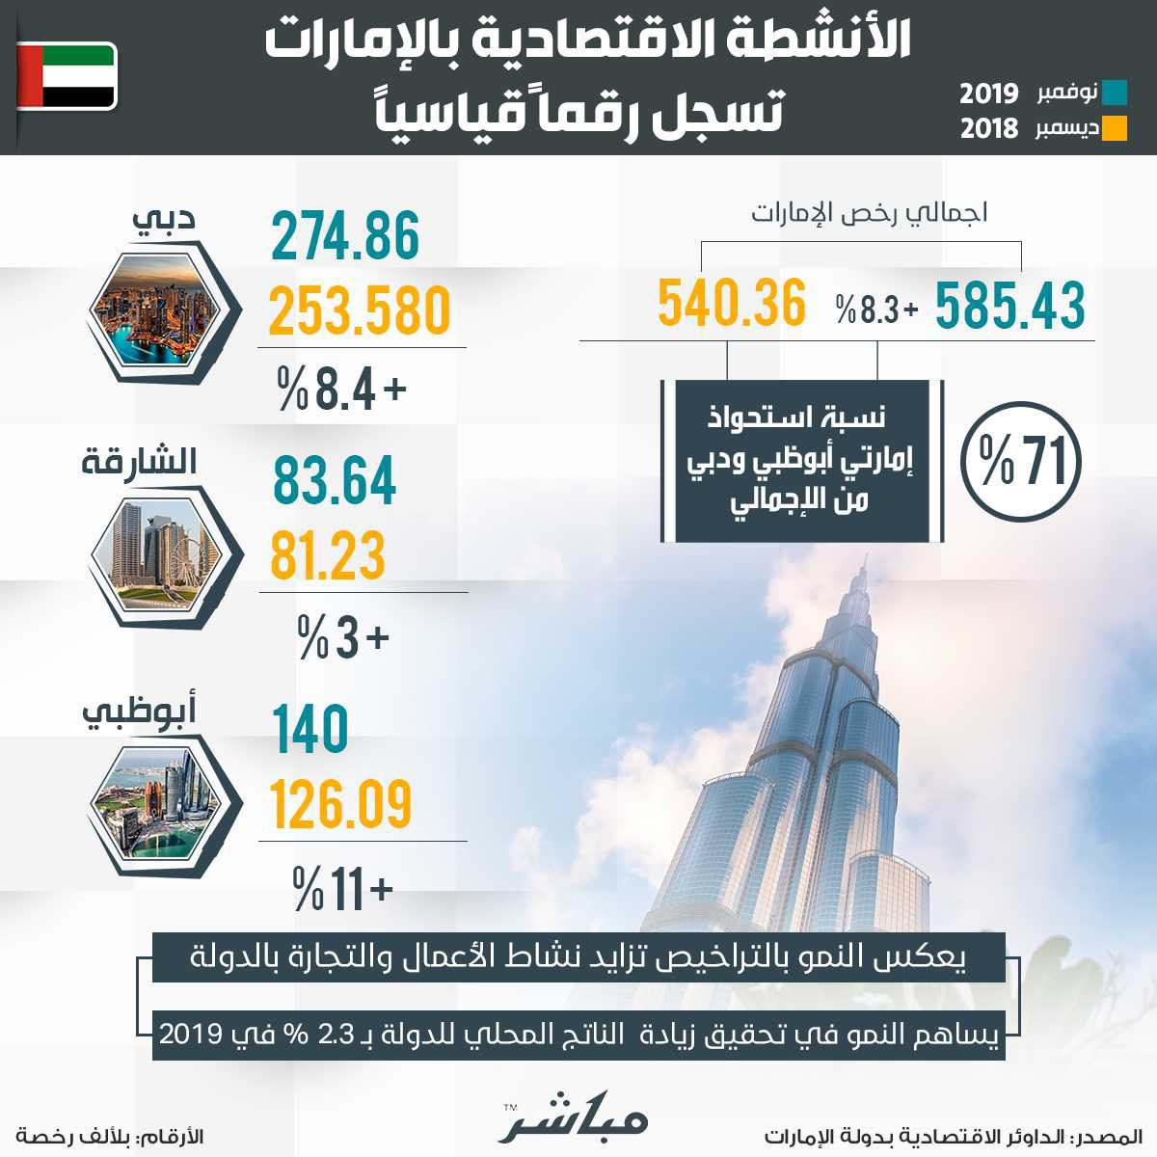
1- أول امارة في تسجيل نمو التراخيص مما يدل على تزايد نشاط الاعمال التجارية
دبي- ابوظبي- الشارقة – الفجيرة
2- بلغت الزيادة الأعلى في النمو للأنشطة الاقتصادية في عام
2018- 2020- 2019- 2017
3- بلغت نسبة الزيادة في امارة أبوظبي في نمو التراخيص بين عامي 2019-2018
12% - 15.3 % - 15.5%- 13.91%
4- زيادة نمو التراخيص في دولة الامارات العربية المتحدة يدل على
تطبيق المسرعات الحكومية – بناء القدرات الابتكارية والاستثمار-التطور في رأس المال البشري- جميع ما ذكر
5-من المتوقع أن ..................النمو في الأنشطة الاقتصادية في دولة الامارات العربية المتحدة
تقل- تزداد- تثبت- تتذبذب
6- أعلى امارتين في نسبة الاستحواذ على اجمالي الرخص التجارية
دبي وأبوظبي- الشارقة ودبي – أبوظبي والشارقة – دبي والشارقة

Slide 4
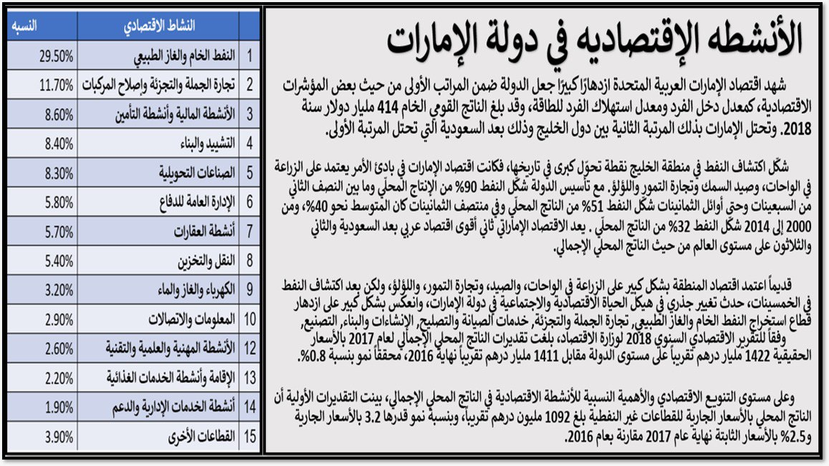

Slide 5
1- أول الأنشطة الاقتصادية التي تحقق نسبة مرتفعة في دولة الامارات العربية المتحدة
النفط والغاز الطبيعي – الكهرباء والغاز – التشييد البناء – النقل والتخزين
2- بلغت الفرق في زيادة الناتج المحلي لدولة الامارات بين عامي 2016-2017
15%- 11% -14% 16%
3- .......................... نسبة مساهمة النفط في الناتج المحلي في دولة الامارات العربية المتحدة منذ عام1971-2014
تذبذبت - تضاعفت - زادت -قلت
4- عملت دولة الامارات على تنويع الاقتصاد الوطني في الدولة ل
تحقيق التنمية المستدامة – ترسيخ الاقتصاد القائم على المعرفة فقط –تعزيز الصناعات الوطنية غير النفطية –جميع ماذكر
5- تحتل دولة الامارات العربية المتحدة المركز .................... في ارتفاع مؤشر الأنشطة الاقتصادية بين الدول العربية .
الرابع - الثاني - الأول- الثالث
6- من المؤشرات الاقتصادية التي تدل على ارتفاع الاقتصاد في دولة الامارات العربية المتحدة
معدل دخل الفرد- زيادة الاستهلاك – معدل دخل الفرد ومعدل استهلاك الفرد للطاقة – قلة السياح

Slide 6
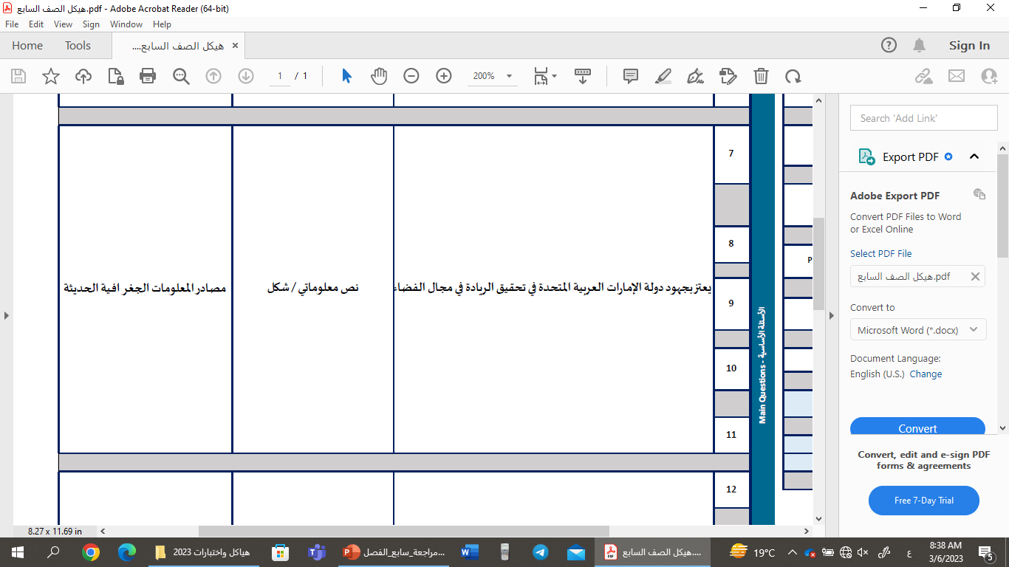

Slide 7
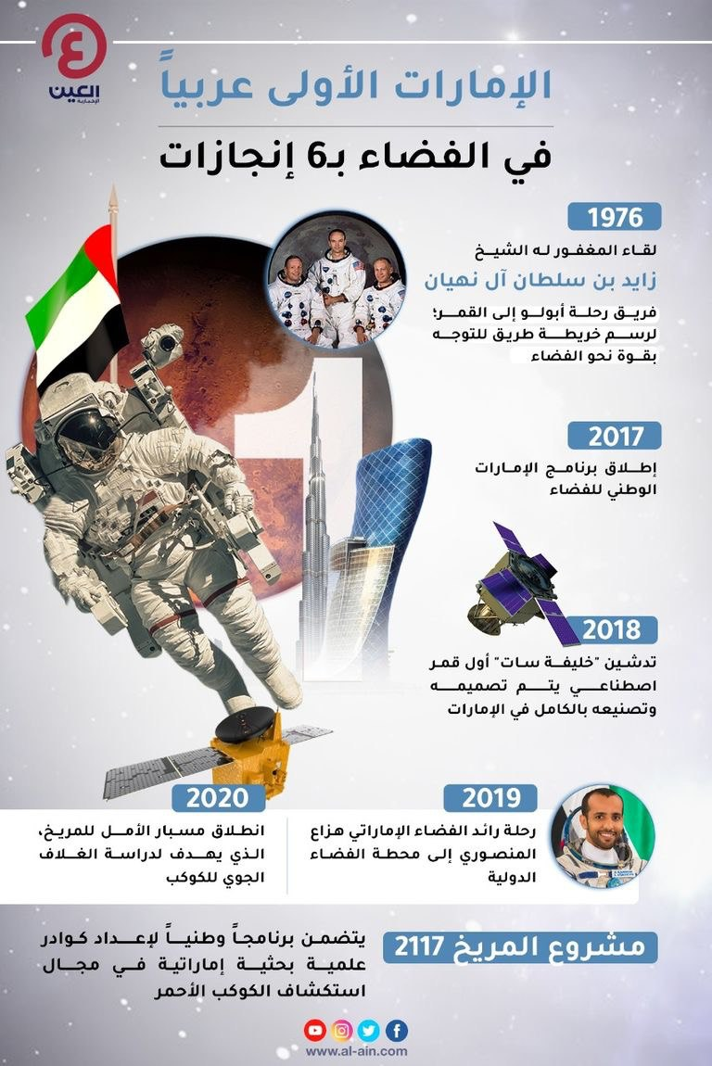
1- أطلق برنامج الامارات الوطني للفضاء عام
2020- 2017- 2015 – 2010
2- احتلت دولة الامارات المركز........ بعدد إنجازاتها في الفضاء
الأول- الثالث- الرابع- الثاني
3- اطلق على رحلة هزاع المنصوري للفضاء
طموح زايد 2- طموح زايد - زايد- هزاع 1
4- اهتمام دولة الامارات العربية المتحدة باستكشاف الفضاء الخارجي يعود الى
بناء موارد بشرية في مجال الفضاء – تطوير المعرفة والأبحاث العلمية – تأسيس اقتصاد مستدام - جميع ما ذكر
5- تحقق حلم الشيخ زايد رحمه الله في دخول الامارات مجال الفضاء بعد
45 عام – 43 عام – 40 عام – 39 عام

Slide 8
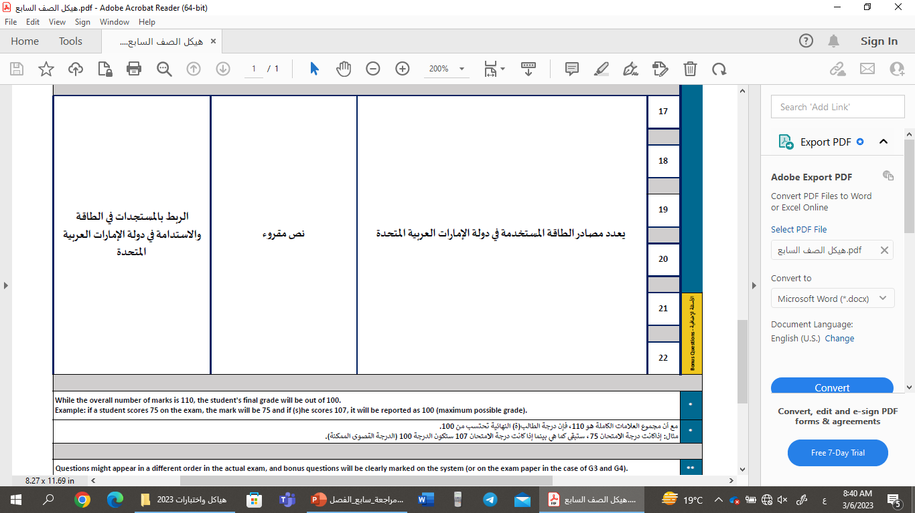

Slide 9
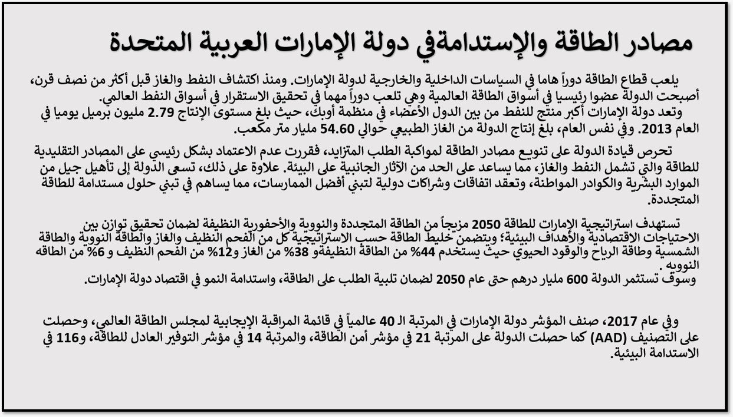

Slide 10
1- حرصت الامارات على تنويع مصادر الطاقة ل
لزيادة التأثير على البيئة – تحقيق الاستدامة – قلة التنمية الخضراء – ضعف الأهداف الاقتصادية التنموية
2- ازداد الطلب على مصادر الطاقة كالكهرباء بسبب
زيادة عدد السكان – توسع الاقتصاد- عامل المناخ – جميع ما سبق
3- من مصادر الطاقة المتجددة التي عملت الامارات على استخدامها
النفط والغاز الطبيعي – الطاقة الشمسية والنووية- الطاقة الشمسية والرياح والنووية - الفحم
4- تعد دولة الامارات العربية المتحدة عضو مهم في
منظمة الأوابك – منظمة الأوبك – مجلس الطاقة – أمن الطاقة
5- حصلت دولة الامارات العربية المتحدة على المركز ............... في المراقبة الإيجابية في مجلس الطاقة
35 - 40 - 21-14

Slide 11
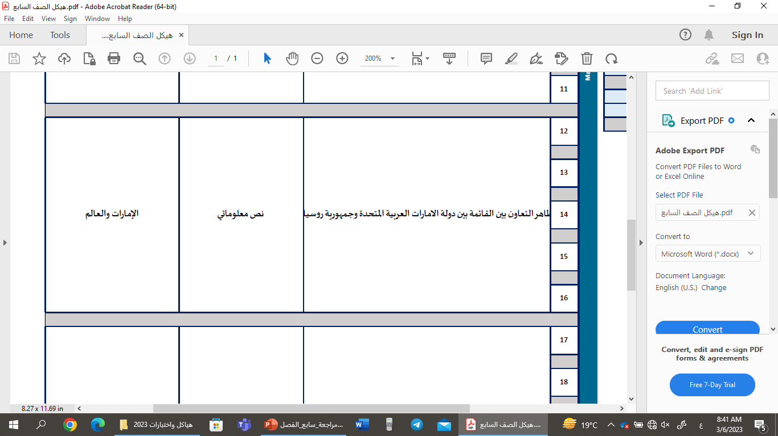

Slide 12
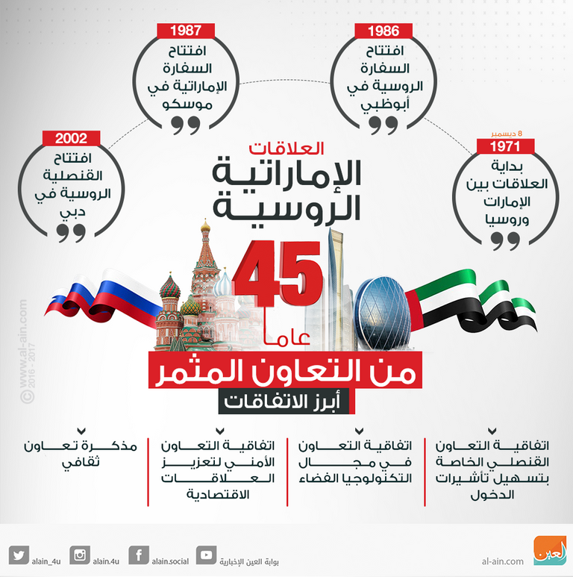
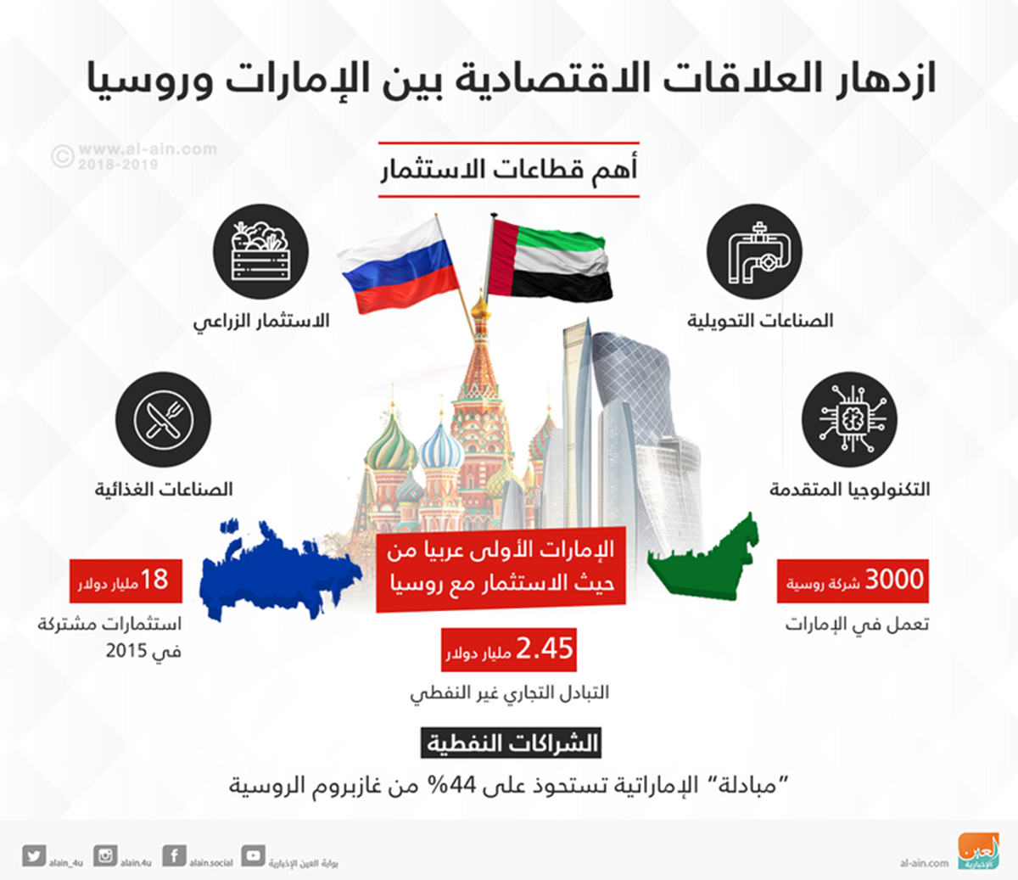

Slide 13
1- بدأت العلاقات الإماراتية الروسية في عام
1980-1971-1977-1972
2- اهم قطاعات الاستثمار بين الامارات والجمهورية الروسية
الصناعات التحويلية – الصناعات الغذائية – الصناعات التحويلية – جميع ما سبق
3-امتد عمر العلاقات الروسية الإماراتية الى الآن
55عام – 32-عام – 52 عام – 66 عام
4- بلغت الاستثمارات المشتركة بين البلدين عام 2015 حوالى
20 مليار دولار – 22 مليار دولار – 2 مليار دولار – 18 مليار دولار
5-احتلت دولة الامارات العربية المركز .............. بالنسبة للدول العربية في الاستثمار مع روسيا
الثالث – الأول- الرابع – الثاني

